Slide 1
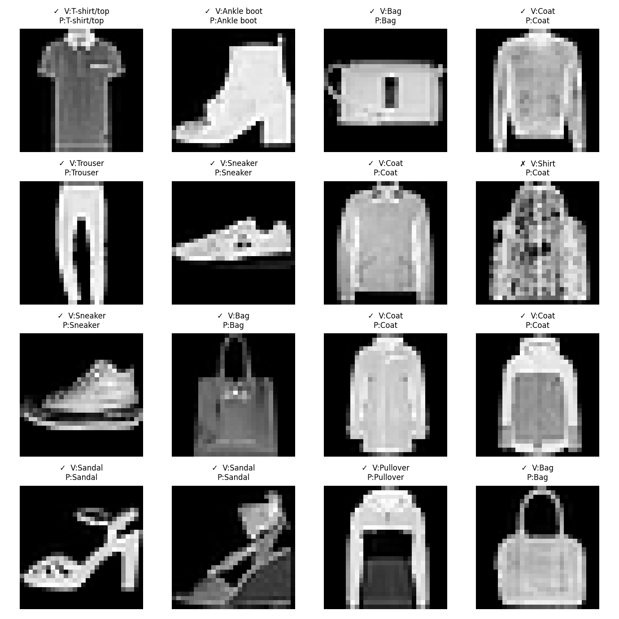
Classification d’images Fashion-MNIST avec un CNN léger
Étude d’une méthode de traitement d’image à l’état de l’art
Mohammad Abdelazim 21203988
Adham Hamdy 21214342

Slide 2
Problématique et objectifs du projet
But : classer des images de vêtements (28×28, niveaux de gris) issues du dataset Fashion-MNIST.
Enjeu : obtenir une bonne précision avec un CNN léger et rapide à entraîner.
Méthode : étude et implémentation d’une méthode de traitement d’image à l’état de l’art (réseau convolutionnel).
Évaluation : Accuracy, Macro-F1, et matrice de confusion.
Livrables : code Python, résultats chiffrés, analyse, et présentation finale.

Slide 3
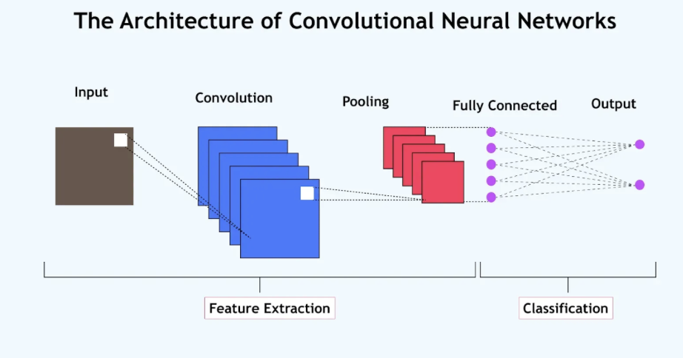
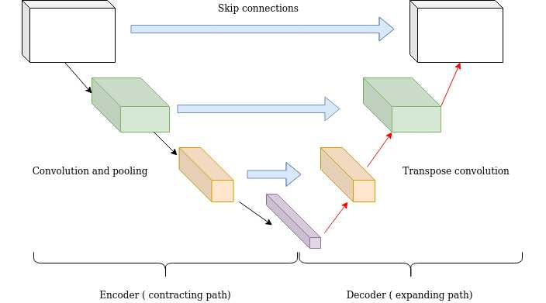
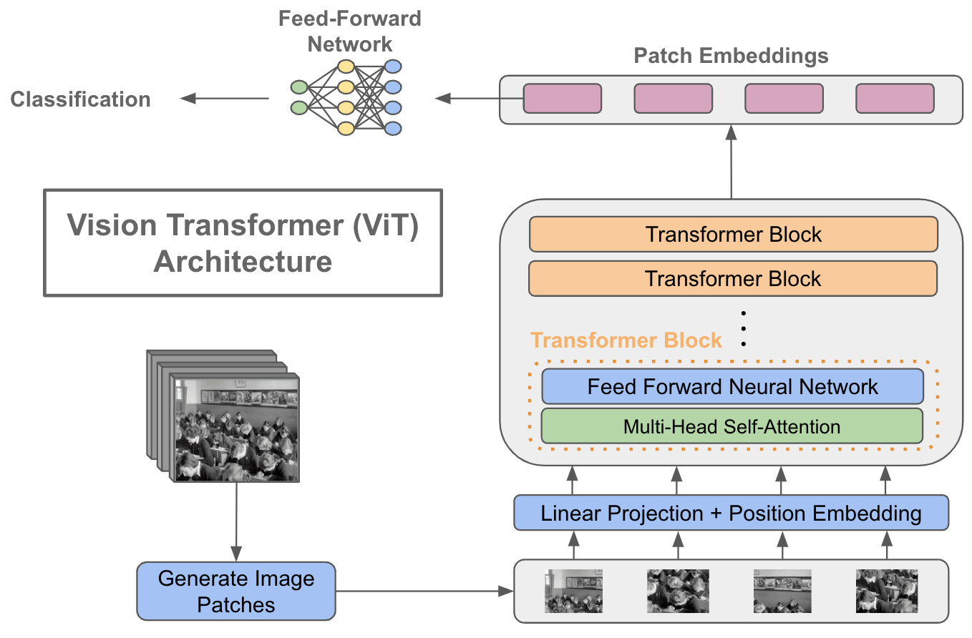
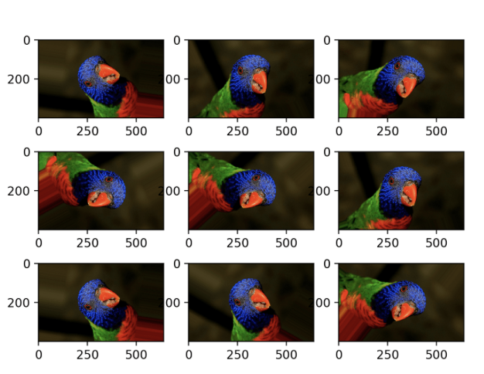
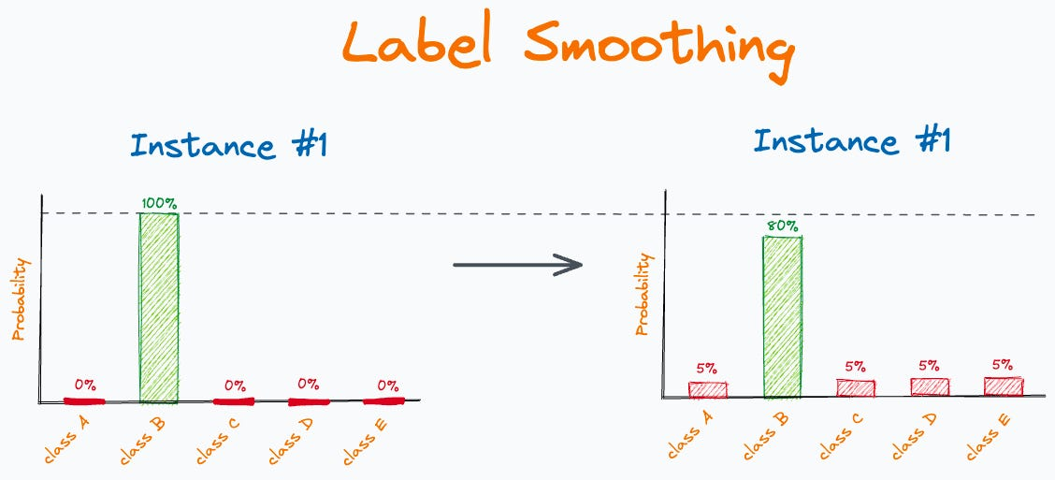
Revue des principales méthodes de classification d’images
Plusieurs approches modernes sont utilisées pour la reconnaissance d’images. Voici les cinq principales étudiées dans le cadre de ce projet :
CNN (réseaux convolutionnels) – extraient automatiquement les motifs spatiaux à partir des images (LeCun et al., 1998).
ResNet – architecture profonde avec skip connections pour éviter la disparition du gradient (He et al., 2016).
ViT (Vision Transformer) – approche par self-attention traitant l’image comme une suite de patchs (Dosovitskiy et al., 2020).
Augmentation de données – rotations, translations et zooms pour accroître la robustesse du modèle.
Label Smoothing – technique de régularisation réduisant la sur-confiance du réseau.

Slide 4
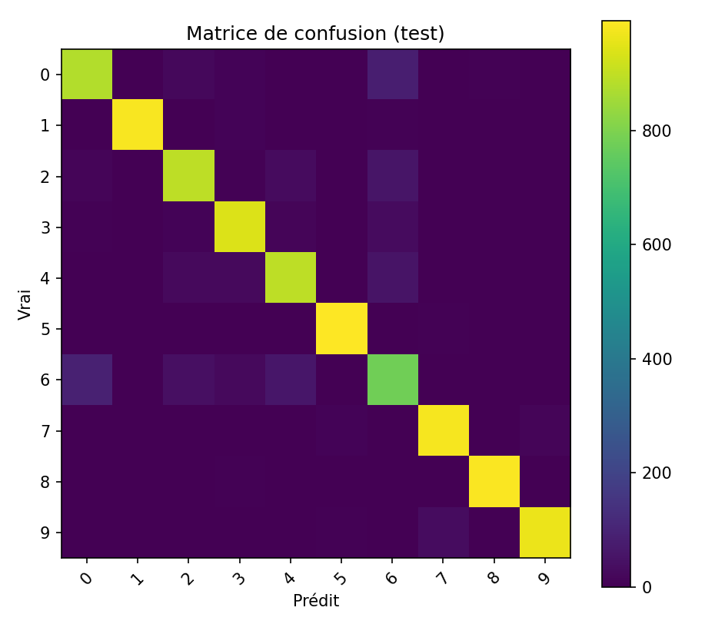
Méthode proposée – Architecture CNN légère
Nous proposons un réseau de neurones convolutionnel compact pour la classification des images Fashion-MNIST (10 classes, 28×28 niveaux de gris).
Architecture :
Entrée : 1×28×28
Extraction de caractéristiques :
Conv(1→32, 3×3) + ReLU
Conv(32→32, 3×3) + ReLU → MaxPool(2×2)
Conv(32→64, 3×3) + ReLU
Conv(64→64, 3×3) + ReLU → MaxPool(2×2)
Classification :
Flatten → Dropout(0.25)
FC(3136→128) → ReLU → Dropout(0.25)
FC(128→10) → Softmax
Paramètres et entraînement :
Optimiseur : Adam (lr = 1e-3), 12 époques, batch = 128
Fonction de perte : Cross-Entropy (+ Label Smoothing 0.05)
Scheduler : CosineAnnealingLR
≈ 0.47 M paramètres (467 818)

Slide 5
Implémentation et préparation du jeu de données
Dataset : Fashion-MNIST
70 000 images en niveaux de gris (28×28 px)
10 classes : T-shirt/top, Pantalon, Pull, Robe, Manteau, Sandale, Chemise, Basket, Sac, Bottine
Répartition : 60 000 entraînement / 10 000 test
Pré-traitements :
Conversion en tenseur et normalisation : (0.5, 0.5)
Augmentation : rotations ±10°, translations ±2 px
Batch = 128
Environnement :
Framework : PyTorch / Torchvision / scikit-learn
Matériel : CPU ou puce Apple MPS
Scripts :
code/cnn_baseline.py → entraînement
code/inference.py → prédictions
results/ → métriques et figures
Paramètres d’entraînement :
Optimiseur : Adam (lr = 1e-3)
Scheduler : CosineAnnealingLR (Tmax = 12)
Perte : Cross-Entropy (+ Label Smoothing 0.05)
Époques : 12

Slide 6
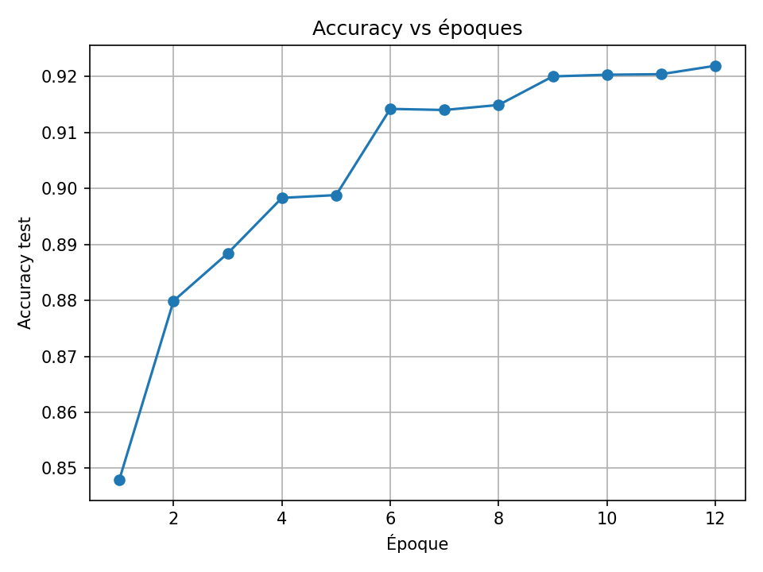
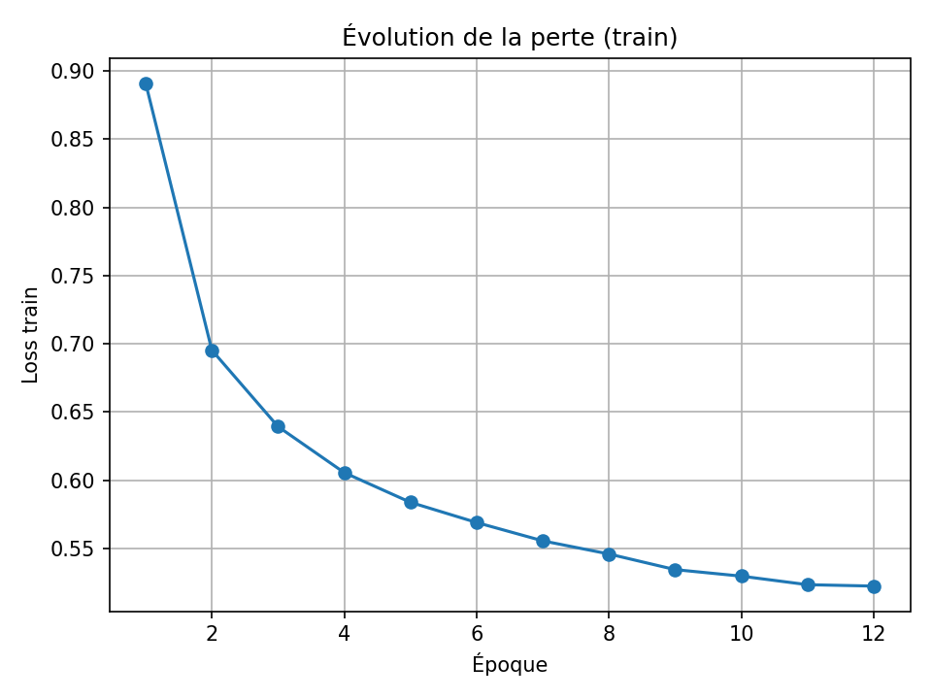
Résultats et évaluation des performances
Tableau :
Expérience | Accuracy | Macro-F1 | Époques | Paramètres
Baseline | 0.9292 | 0.9293 | 12 | 0.47 M
+ Aug + LS + Scheduler | 0.9219 | 0.9215 | 12 | 0.47 M
Le modèle de base atteint déjà ~93 % de précision. Le Label Smoothing et le scheduler cosinus stabilisent l’apprentissage. Le CNN reste léger (~0,47 M paramètres) et rapide sur CPU/MPS.
Ces techniques de régularisation peuvent entraîner une légère baisse de l’accuracy brute, mais elles améliorent la robustesse et la généralisation du modèle.

Slide 7
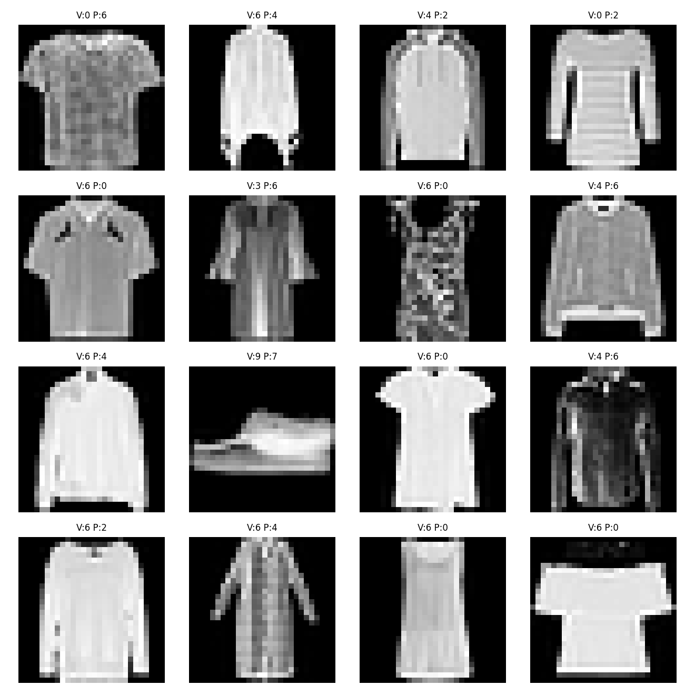

Analyse des erreurs et matrice de confusion
La matrice de confusion montre une bonne séparation globale entre les classes (forte diagonale). Les principales confusions apparaissent entre :
T-shirt/top et Chemise
Manteau et Pull
Basket et Bottine
Ces erreurs s’expliquent par la similarité visuelle (formes proches, textures similaires). Malgré cela, le modèle conserve une bonne robustesse globale avec une précision moyenne de ≈92 %.

Slide 8
Démo – Inférence du modèle sur des images test
Le CNN entraîné est testé sur des images inédites du jeu de test Fashion-MNIST. La majorité des prédictions sont correctes, ce qui montre que le modèle a bien appris à reconnaître les formes et textures caractéristiques. Les erreurs concernent surtout des classes visuellement proches (T-shirt / Chemise, Manteau / Pull).
Le temps d’inférence par image est très faible (< 2 ms sur Apple MPS), ce qui confirme l’efficacité et la légèreté du modèle.
✓ = bonne prédiction ✗ = erreur

Slide 9
Conclusion et perspectives
Conclusions principales :
Un CNN léger (~0,47 M de paramètres) permet de classer efficacement les images Fashion-MNIST avec ≈ 92 % d’accuracy / 92 % de Macro-F1.
Le modèle converge rapidement (12 époques, ~1,8 min) et présente une bonne stabilité de généralisation.
L’ajout de l’augmentation de données, du label smoothing et d’un scheduler cosinus entraîne une légère baisse de précision, mais améliore la robustesse et la calibration.
Le CNN proposé reste une référence simple et efficace pour des jeux de données d’images de petite taille.
Perspectives :
Tester des architectures plus profondes (mini-ResNet, MobileNet).
Expérimenter des techniques de régularisation (Mixup, Cutout).
Explorer le transfert d’apprentissage ou les Vision Transformers (ViT).
Déployer une démo temps réel (interface web ou mobile).

Slide 10
Références
LeCun, Y. et al. (1998) – Gradient-based learning applied to document recognition (LeNet-5)
He, K. et al. (2016) – Deep Residual Learning for Image Recognition (ResNet)
Dosovitskiy, A. et al. (2020) – An Image is Worth 16x16 Words (Vision Transformer)
Documentation PyTorch – torchvision.datasets.FashionMNIST
Dataset Kaggle – Fashion-MNIST (Zalando Research)
Documentation Scikit-learn – Fonctions de métriques et évaluation

